Slide 1
Основная библиотека Лямбда-выражения Stream

Slide 2
Основная библиотека. Object
Object clone() – создает новый объект, являющийся копией вызывающего
boolean equals(Object object) – определяет, является ли один объект равным другому
int hashCode() – вычисляет хэш-код объекта
void finalize() – завершающие действия перед вызовом gc
Demo GC

Slide 3
equals hashCode
При переопределении метода equals() надо соблюдать следующие правила (general contract):
obj.equals(null) == false
obj.equals(obj) == true
obj1.equals(obj2) => obj2.equals(obj1) - симметричность
ob1.equals(obj2) && ob2.equals(obj3) => obj1.equals(obj3) - транзитивность
2. a.equals(b) => a.hashCode() == b.hashCode()

Slide 4
finalize
Вызывается перед сборкой объекта во время Garbage collection’a
Нет точных гарантий, когда JVM вызовет этот метод
Если переопределить – может мешать сборке мусора

Slide 5
Вспомогательные классы
Math – математические операции
Collections, Arrays – классы для работы с коллекциями и массивами
Класс Random – генератор псевдослучайных чисел.
Классы String и Pattern/Matcher – работа со строками и регулярными выражениями
StringBuilder/StringBuffer – склеивание строк по частям. StringBuffer- потокобезопасный

Slide 6
Класс Runtime
Метод | Описание
static Runtime getRuntime() | получить ссылку на текущий Runtime-объект
Process exec(String progname) | Передает строку progname командному процессору. Возвращает объект типа Process.
void exit(int exitCode) | Останавливает выполнение JVM. Возвращает код завершения родительскому процессу (0 – нормальное завершение).
long freeMemory() | Возвращает приблизительное количество свободной памяти (в байтах), доступное JVM.
void gc() | Инициирует процесс сборки мусора
long totalMemory() | Возвращает общее количество памяти (в байтах), доступное JVM.

Slide 7
Класс System
Аналогичен Runtime, но все методы статические
Системные переменные и переменные окружения

Slide 8
default-методы в интерфейсах
Начиная с Java 8 в интерфейсах можно писать реализацию методов
для этого используется модификатор default
Если класс реализует несколько интерфейсов, у которых default методы совпадают по сигнатуре – ошибка компиляции
Demo Hello,Animal!

Slide 9
Лямбда выражения
Упрощает создание реализаций интерфейсов с одним методом (@FunctionalInterface).
Логически заменяет собой анонимный класс
default методы не мешают создавать лямбда выражения

Slide 10
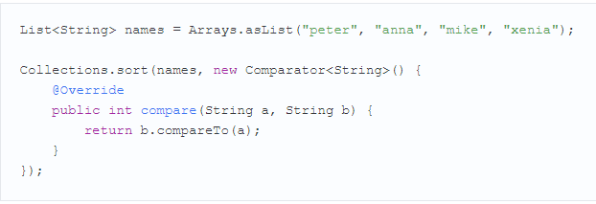
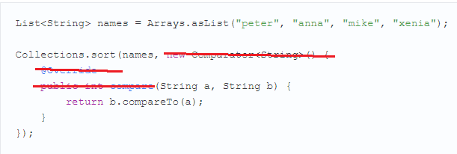
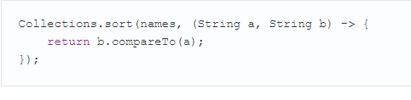


Пример

Slide 11
Method reference
Если лямбда выражение состоит из одной операции, то можно еще более упростить выражение, используя «ссылку» на метод.
Method reference to an instance method of an object – object::instanceMethod
Method reference to a static method of a class – Class::staticMethod Method reference to an instance method of an arbitrary object of a particular type – Class::instanceMethod
Method reference to a constructor – Class::new

Slide 12
Streams (Aggregate Operations)
Позволяют проводить некоторые операции на потоком объектов
Операции бывают
Промежуточные – возвращают другой stream
Терминальные – заканчивают обработку стрима (и могут вернуть какое-то значение)

Slide 13
Операции
filter()— фильтрует (отбрасывает) элементы из потока, которые не проходят переданное условие.
sorted() — сортирует
map() — преобразует каждый элемент в другой
anyMatch, allMatch, noneMatch — проверяют, выполняется ли переданное условия для хотя бы одного элемента, всех элементов или ни для одного
count() — количество элементов в потоке, терминальная операция.
reduce() — производит «свертку» элементов (объединяет их все в один по какому-то правилу)
collect() – преобразовывает stream в коллекцию
Demo: work with persons

Slide 14
Collector
Коллектор – это сущность, которая преобразовывает stream во что-то другое.
Вспомогательный класс Collectors предоставляет методы по созданию коллекторов
toSet(),toList(), toMap(), toCollection() – преобразует в коллекцию
averaging() – находит среднее
counting() – считает элементы
reducing() – «сворачивает» элементы в один
groupingBy() – группирует элементы
partitioningBy() – разбивает элементы по условию (предикату)на две части

Slide 15
DateTime API
LocalDates
ZonedDates
Работа с датами with(ChroniUnit)
TemporalAdjuster(s)

